Slide 1
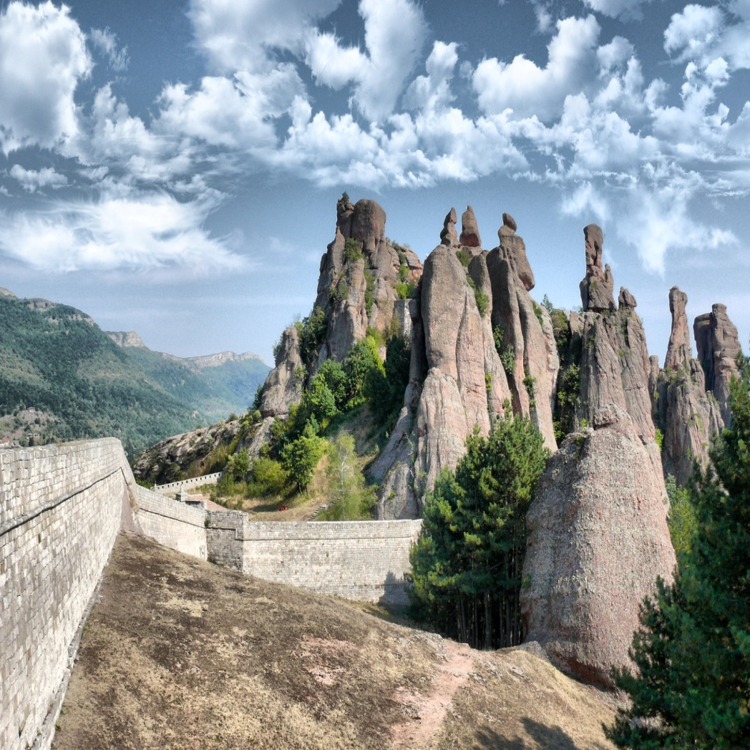
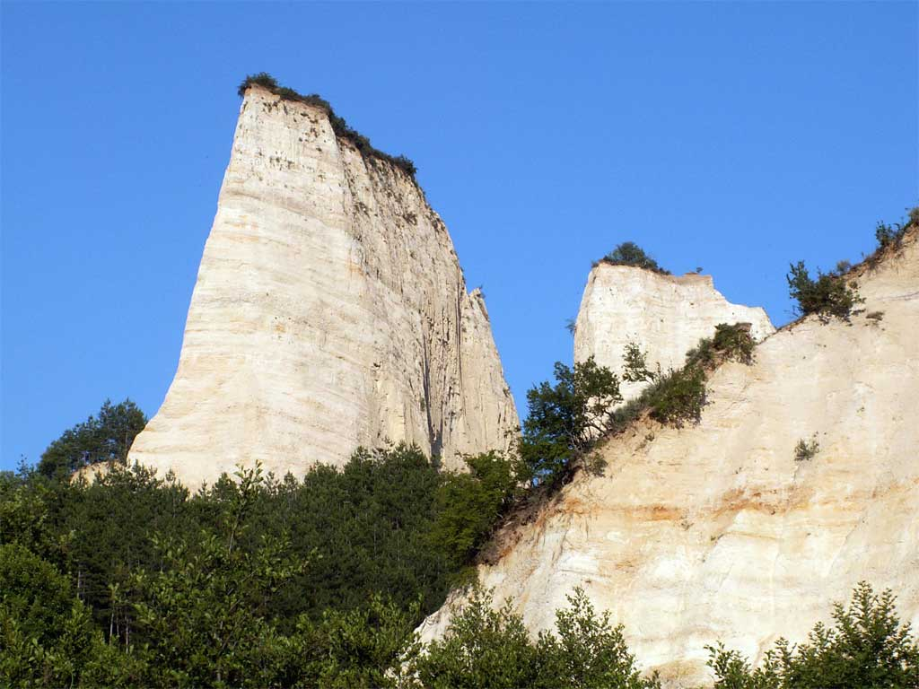
Забележителности в България
НАПРЕД

Slide 2
Изберете информация за:
Връх Шипка
Белоградчишки скали
Побитите камъни
Мелнишки скали
Пещера Леденика
Връх Ботев

Slide 3
Връх Шипка
Шипка е връх в Стара планина с надморска височина 1326 метра, разположен на изток от Шипченския проход. До 1951 г. върхът носи името Свети Никола, а след това до 1977 г. – връх Столетов. Върхът символизира героизма и самопожертвователните усилия за освобождението на България от Османско робство.

Slide 4
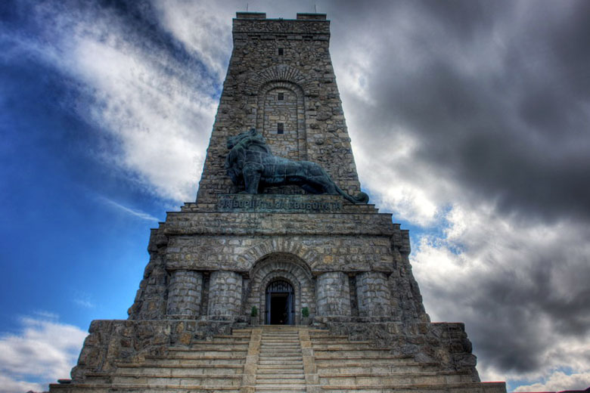

Slide 5
Белоградчишките скали
Белоградчишките скали са скални фигури, високи до 200 m, разположени в Западния Предбалкан, близо до град Белоградчик. Скалите варират в цветове от чисто червено до жълто. Много от скалите имат фантастични форми и са включени в интересни легенди. Те често са наричани на хора или предмети, на които приличат или напомнят.

Slide 6
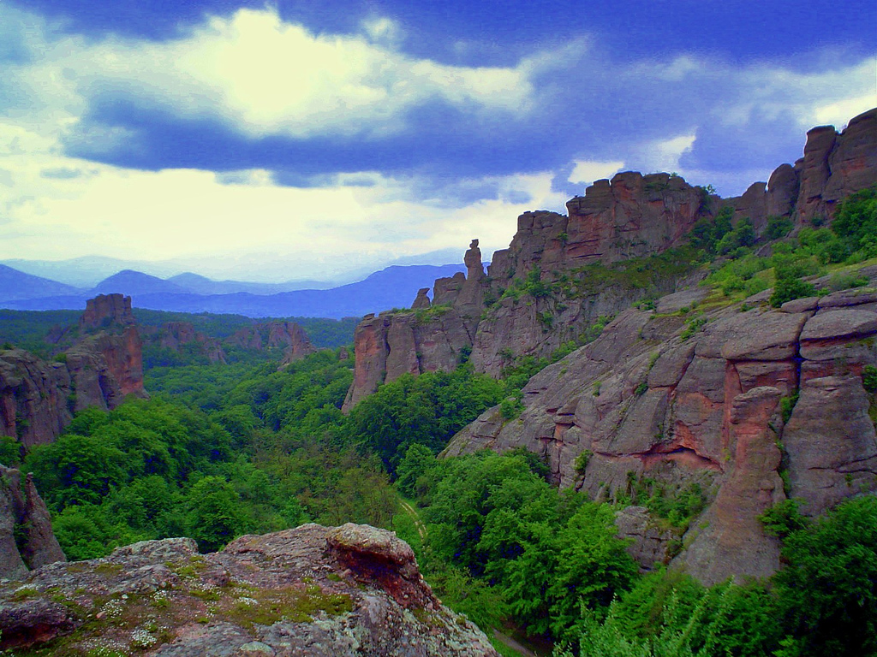

Slide 7
Побитите камъни
Разположени са на 18 км от Варна от двете страни на пътя Варна – София около селата Слънчево, Баново иСтрашимирово и град Девня. Разпределени са на големи и малки групи на площ от 7 км². Представляват каменни колони с различна височина – от 5 до 7 метра, дебелина – от 0,3 до 3 метра и различно сечение. Изглеждат като побити в пясъка и оттам идва името им. Колоните са без твърди основи, кухи и запълнени с пясък.

Slide 8
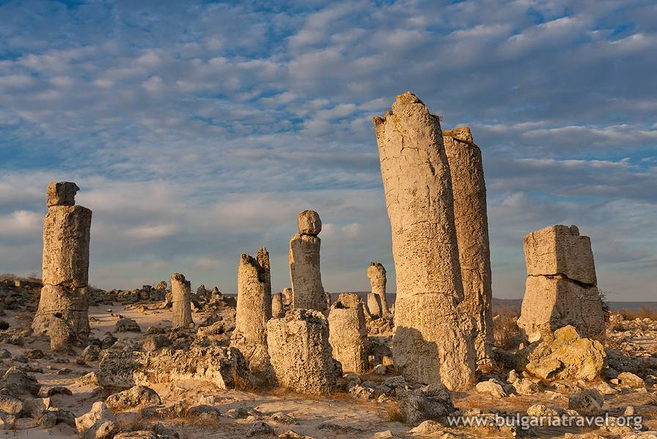

Slide 9
Мелнишки скали
Мелнишките скали са скални образувания, които са едни от най-посещаваните от туристи скални образувания на територията на България. Разположени са в подножието на югозападната част на планината Пирин в околностите на Мелник. Районът, освен самите скали, обхваща още огромно количество други скални образувания като скални гъби, игли, конуси и други. Най-популярните сред тях са група скали, разположени недалеч от село Кърланово.

Slide 10
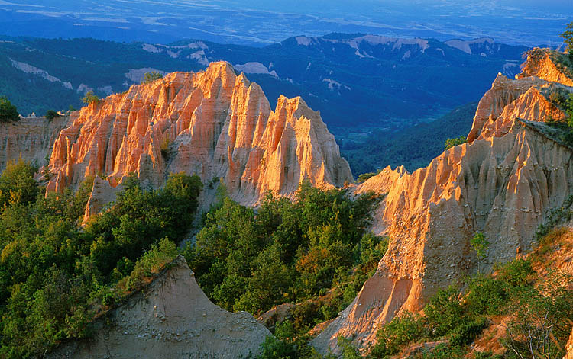

Slide 11
Пещера Леденика
Пещерата Леденика е разположена на 16 км от град Враца, на територията на природен парк Врачански Балкан, намира се на 830 м надморска височина в Северозападно-Стрешерския дял на Врачанската планина. Пещерата получава името Леденика заради ледените сталагмити, сталактити и сталактони, които се образуват в нея през зимата в близо до входа.

Slide 12
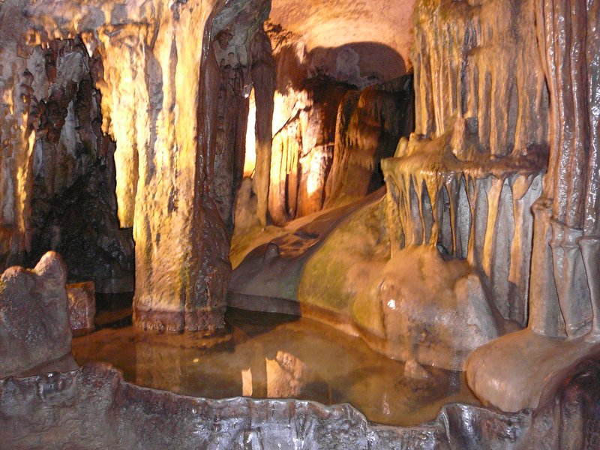

Slide 13
Връх Ботев
Връх Ботев е най-високата точка на Стара планина - 2376 м. Върхът попада на територията на Национален парк Централен Балкан - един от най-големите европейски национални паркове. От Райските скали в тази част на планината се спуска най-високият от всичките 300 водопади в България, а също и на Балканският полуостров - водопадът Райското пръскало (124,5 м.). Събира води от вечната пряспа, намираща се почти на самия връх Ботев.

Slide 14
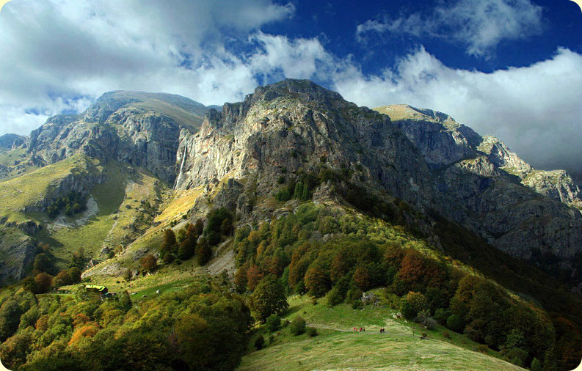

Slide 15
Проверил:Десислава Делчева
Изготвил : Самидин Хайриев Афузов

